Slide 1
分享计划

Slide 2
三大件重构
Framework
View体系、动画、Touch事件分发，常用控件原理
优化（内存，性能）
工具（编译构建，版本管理）
新特性（Google IO）
开源库

Slide 3
三大件重构
理念：Android应用架构的讨论、设计原则及模式
约定：编码规范、三大件应用架构
技巧：重构基础，具体问题分析，拆分方法
2018.6.6 Android应用架构介绍和三大件代码调整—刘良平
Doing 大爆炸代码重构…
Pending大爆炸代码重构相关分享 — 王武军
Pending一步代码重构
Pending语音服务代码重构
Pending胶囊sara部分代码重构
…

Slide 4
Framework
Wms，Ams，Pms
2018.7 Android Framework概览—车星
…

Slide 5
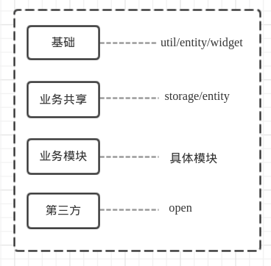
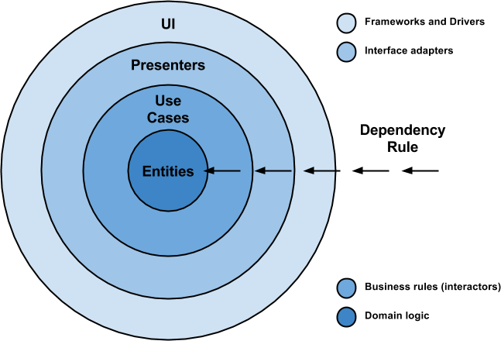
前情提要
详见良平ppt

Slide 6
Android Framework概览

Slide 7
从进程开始

Slide 8
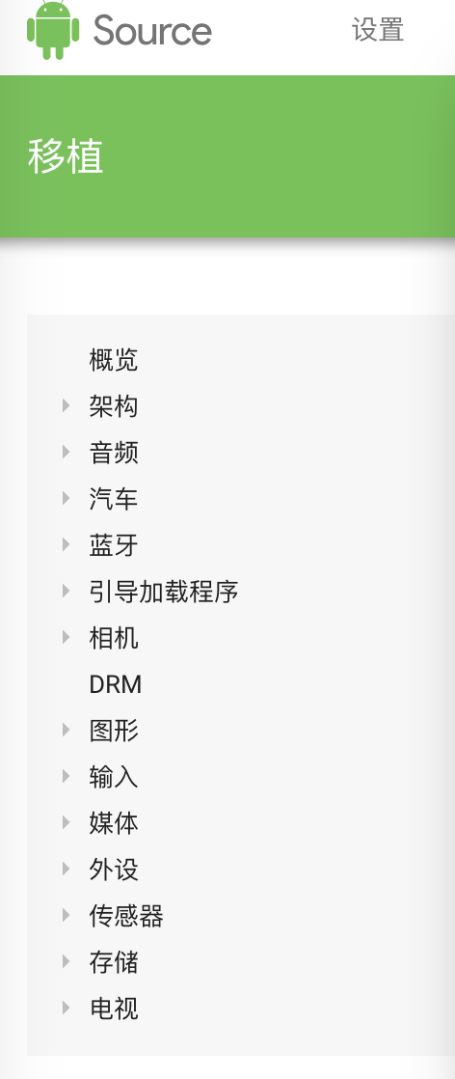

Slide 9
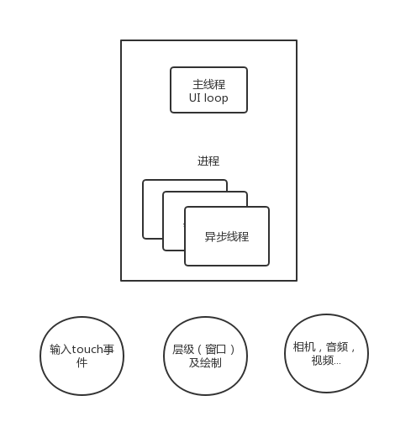
一个UI应用

Slide 10
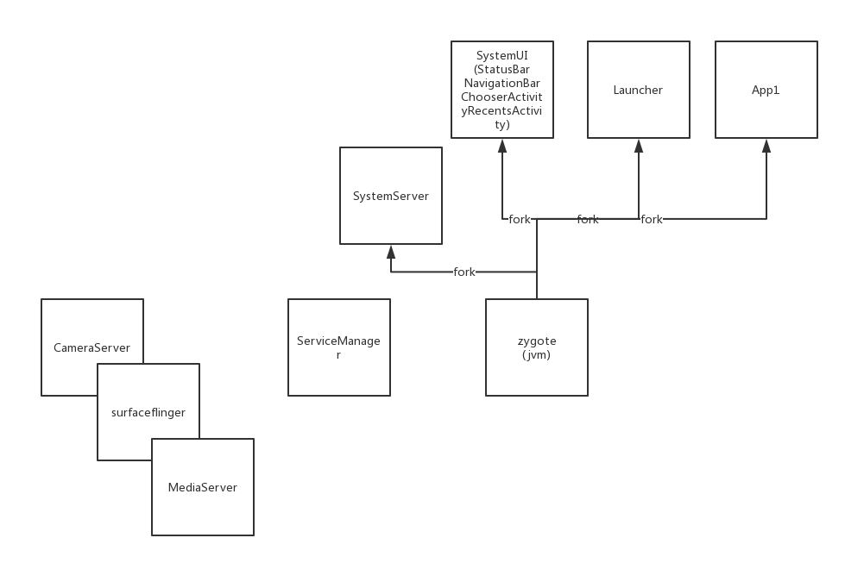
Android进程体系
Notes:
进程or组件

Slide 11
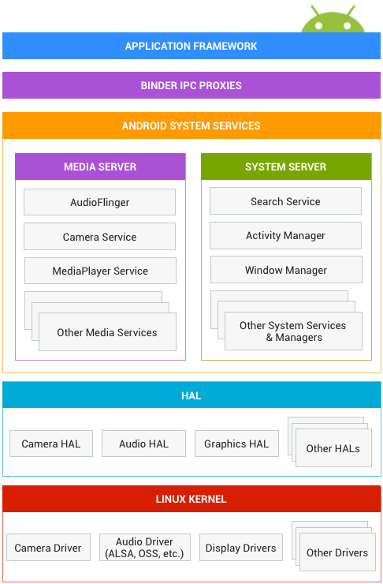

Slide 12
到了组件

Slide 13
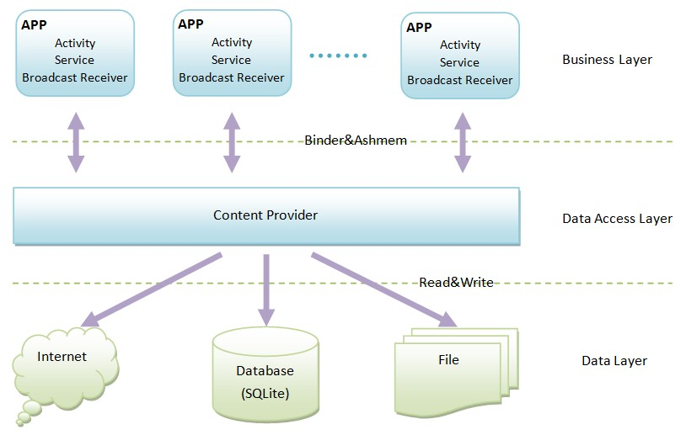
四大组件

Slide 14
通过对应用结构的抽象，提出组件。 1、这样系统有了更多更细粒度的控制权。比如杀进程的机制，6.0开始的JobScheduler 对后台服务的管理； 2、便于跨应用的交互；
Notes:
像是某种意义上的依赖反转。假如没有组件？

Slide 15
启动一个Activity，包含一个view，onCreate时开始一个动画。经历了什么？

Slide 16
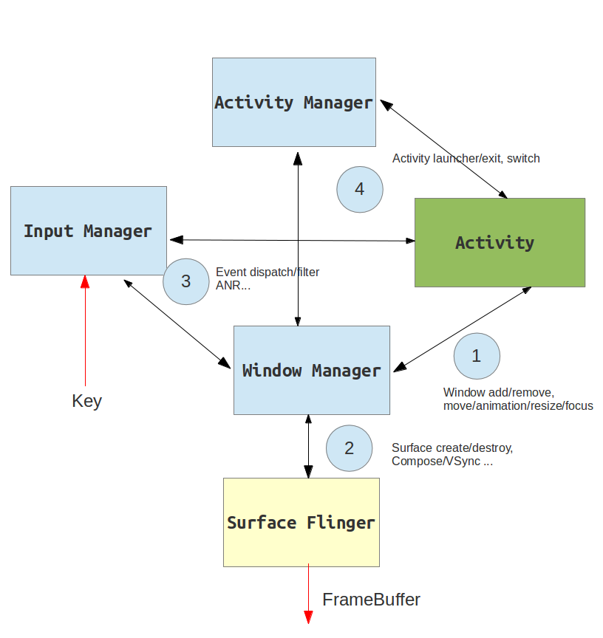

Slide 17
Activity(组件)，窗口，画布

Slide 18
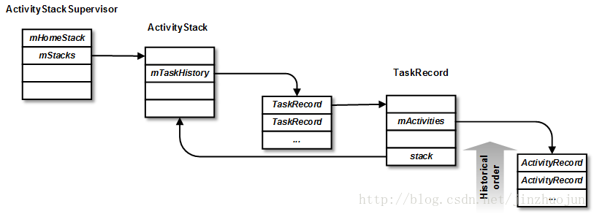
AMS其实就是维持一系列组件的数据结构，所有应用通过它来完成组件调度切换，承载组件进程的生死。(组件管家) 对于Activity而言，维持一个围绕Activity的数据结构，以此来决定Activity的切换
Notes:
adb shell dumpsys activity

Slide 19
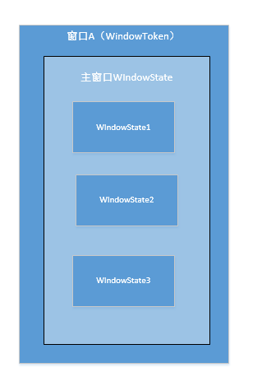
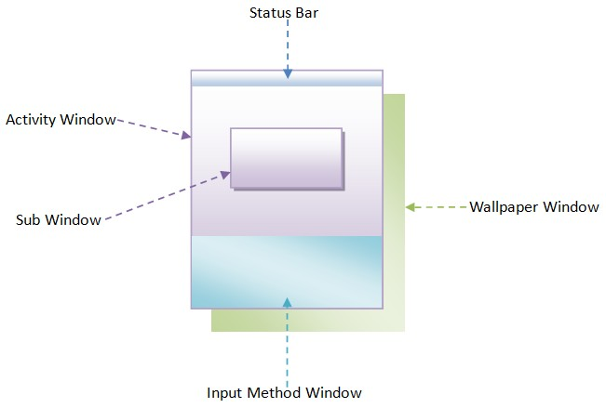
WMS其实就是维持一个围绕窗口的数据结构，以此来决定输入(touch, key)事件的派发，决定绘制的层级 (touch可能是根据区域和层级，key是根据焦点)
Notes:
adb shell dumpsys window tokens
adb shell dumpsys window

Slide 20
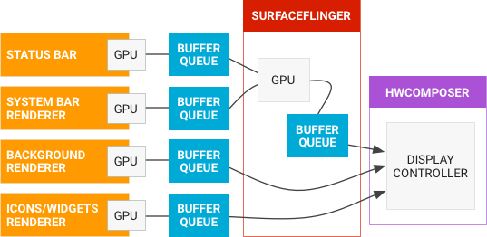
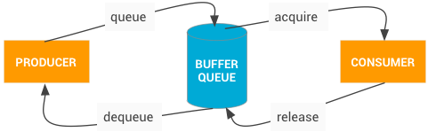
SurfaceFlinger关心的只有Surface，层级。然后组合到一起
Notes:
adb shell dumpsys SurfaceFlinger

Slide 21
1、通过AMS创建一个进程，启动一个activity 2、通过WMS把activity对应的view添加 3、通过SurfaceFlinger拿到一个Surface 4、通过WMS接受输入事件，周期性的重画Surface
Notes:
周期性：vsync Choreographer

Slide 22
简单点说：启动一个Activity，添加一个窗口，接受输入周期性绘制

Slide 23
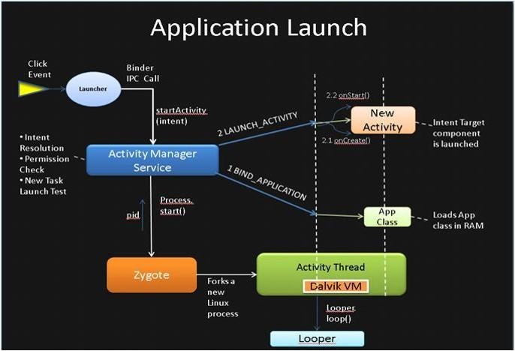
启动一个Activity

Slide 24
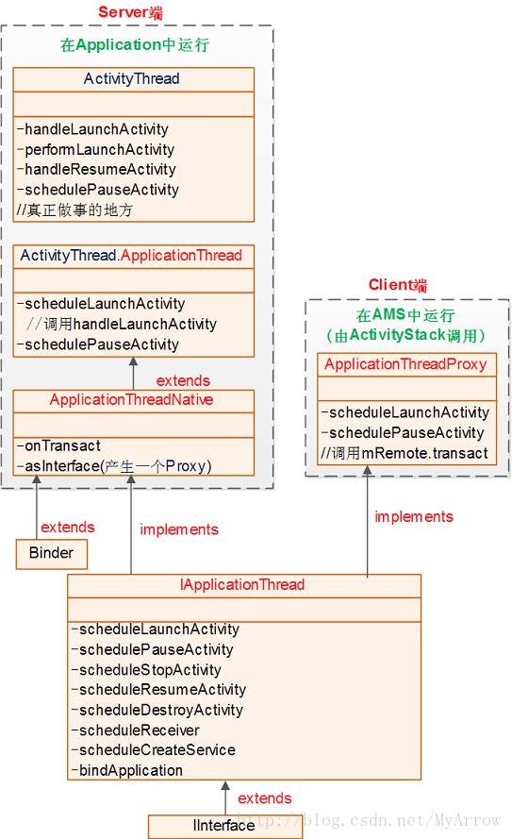
启动一个Activity
主角：ActivityThread
一个main函数
一系列接受AMS回调的函数

Slide 25
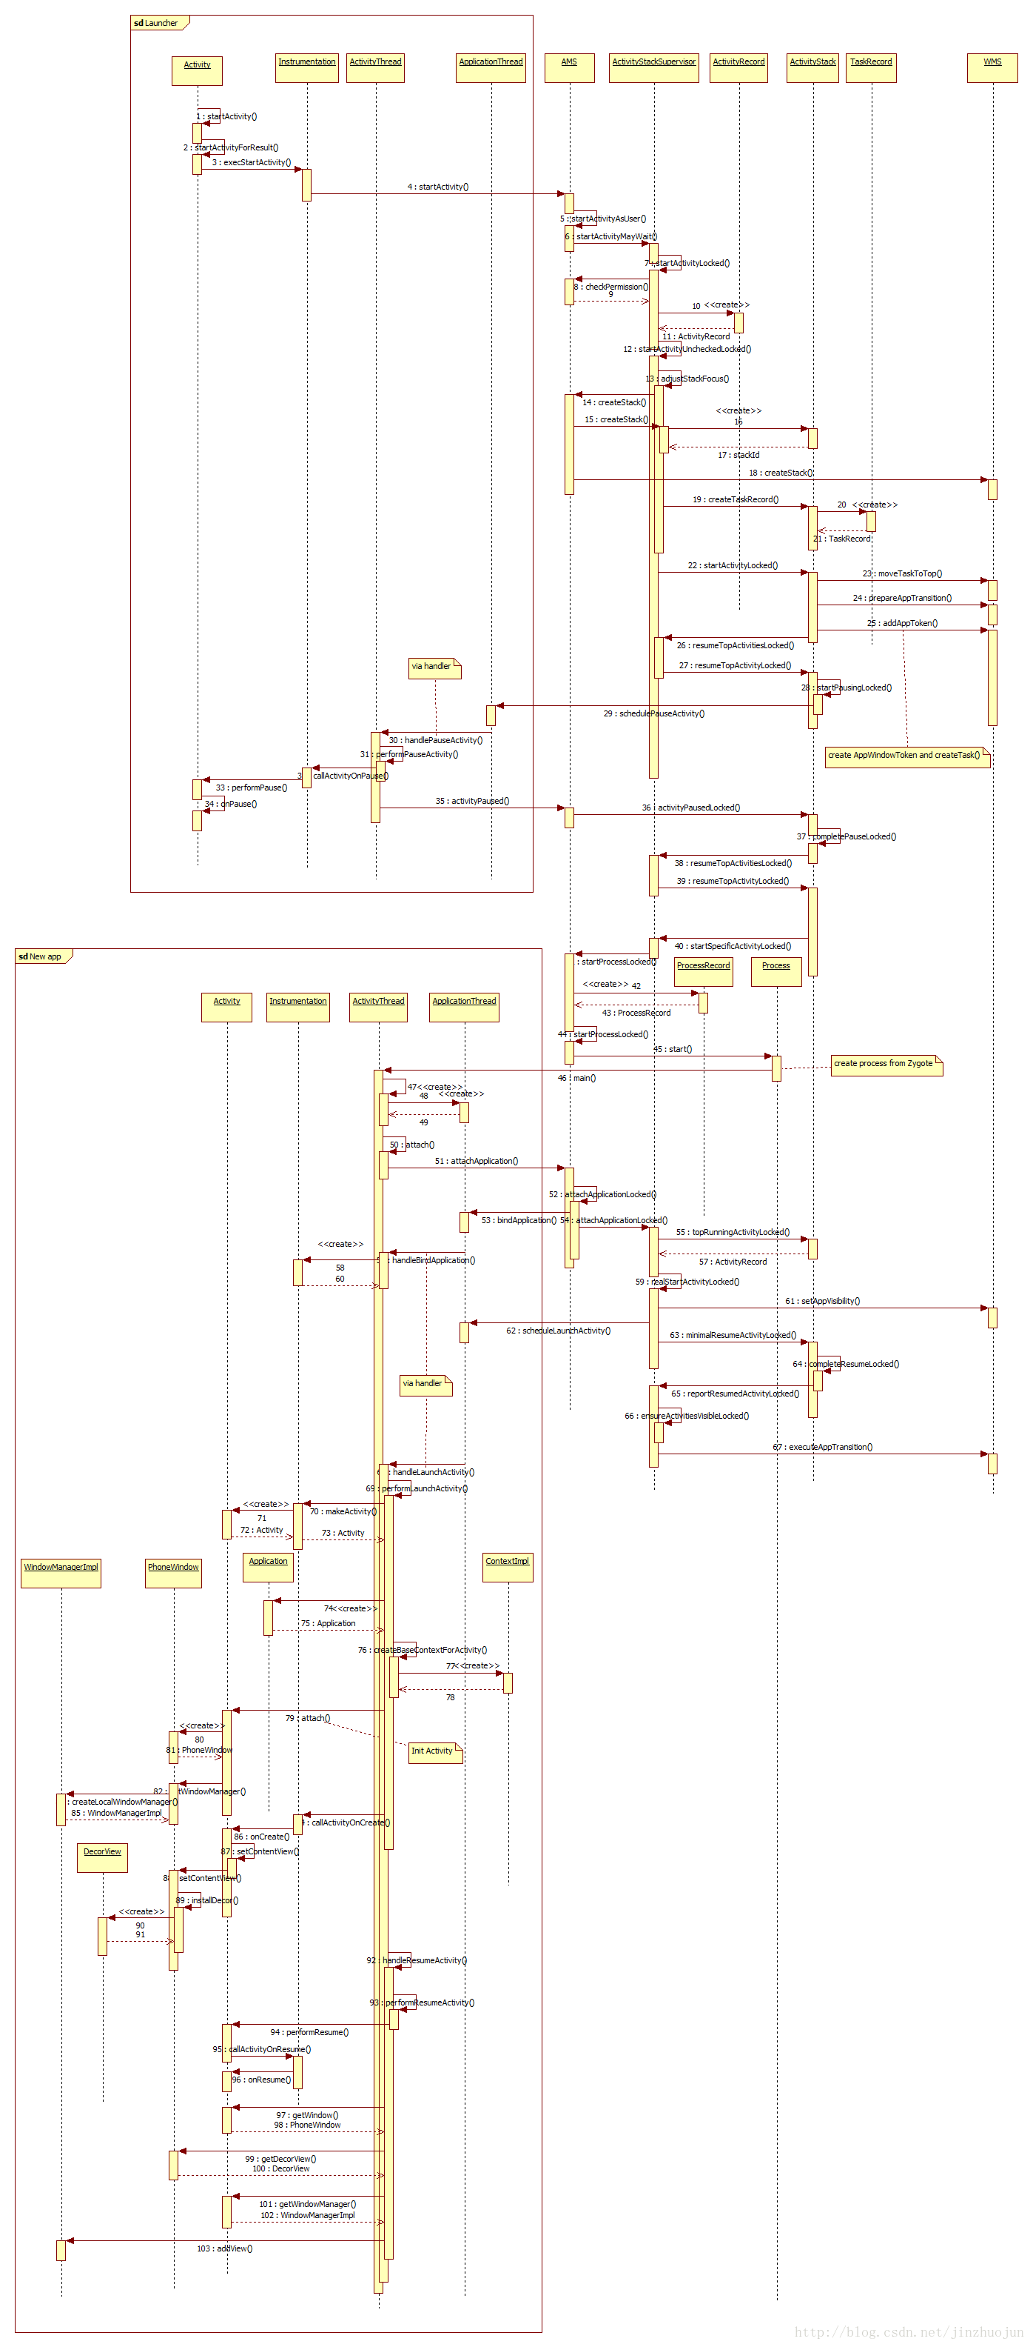
启动一个Activity
Notes:
看代码

Slide 26
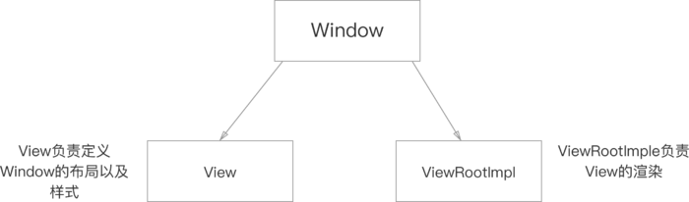
添加一个窗口
主角：ViewRootImpl,View体系
Notes:
看代码

Slide 27
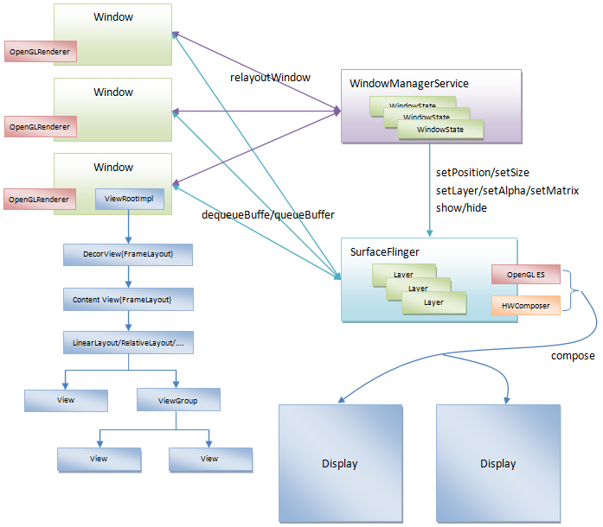
添加一个窗口

Slide 28
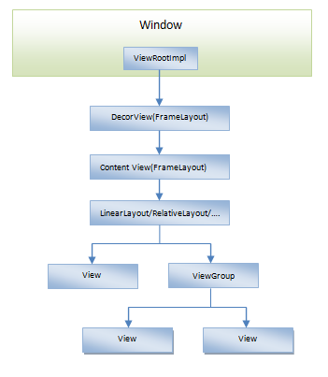
添加一个窗口

Slide 29
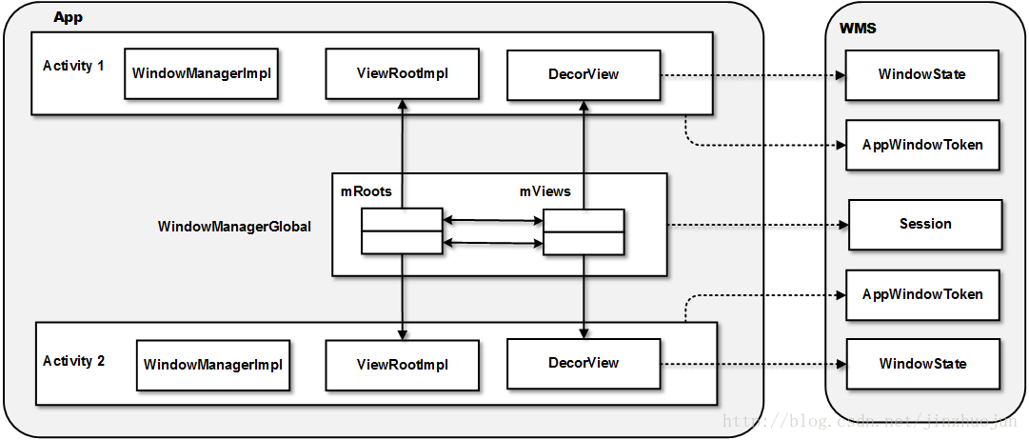
添加一个窗口

Slide 30
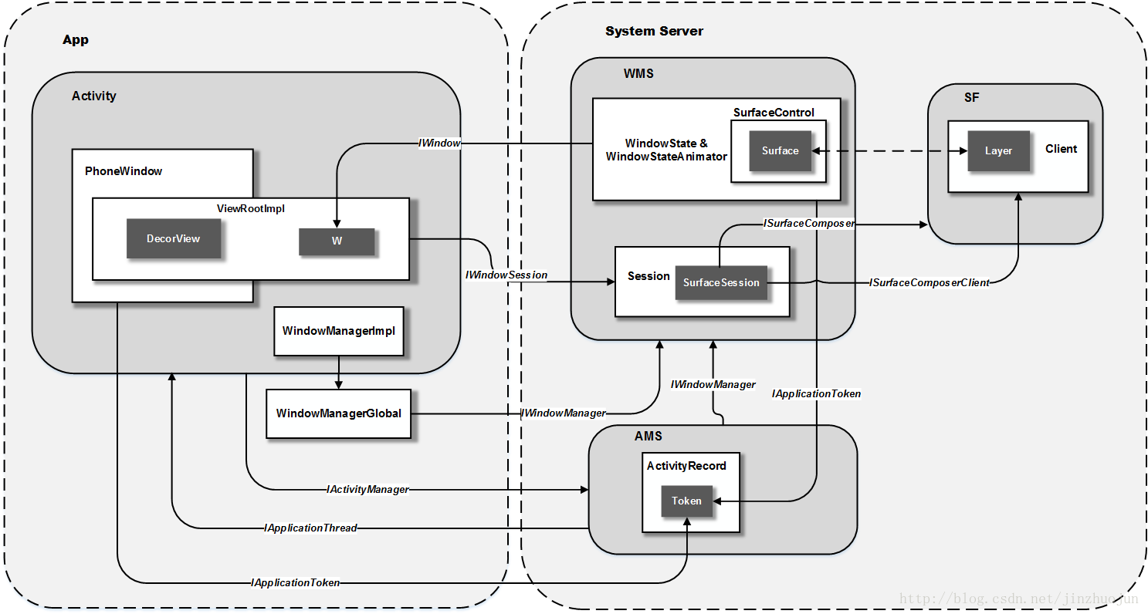
添加一个窗口

Slide 31
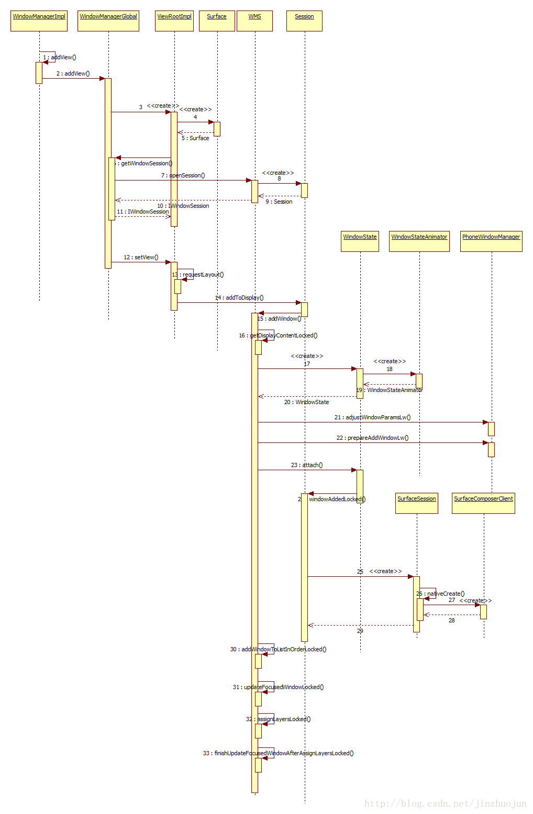
添加一个窗口

Slide 32
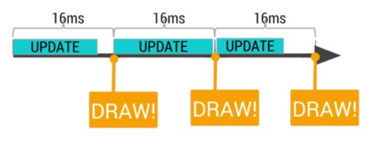
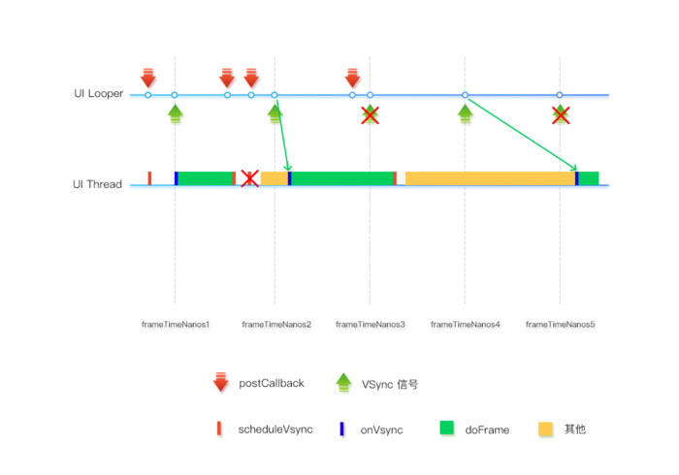
周期绘制
主角：Choreographer
DisplayEventReceiver.onVsync →
Looper 队列插入一个 msg →
Choreographer.doFrame →
Notes:
看代码

Slide 33
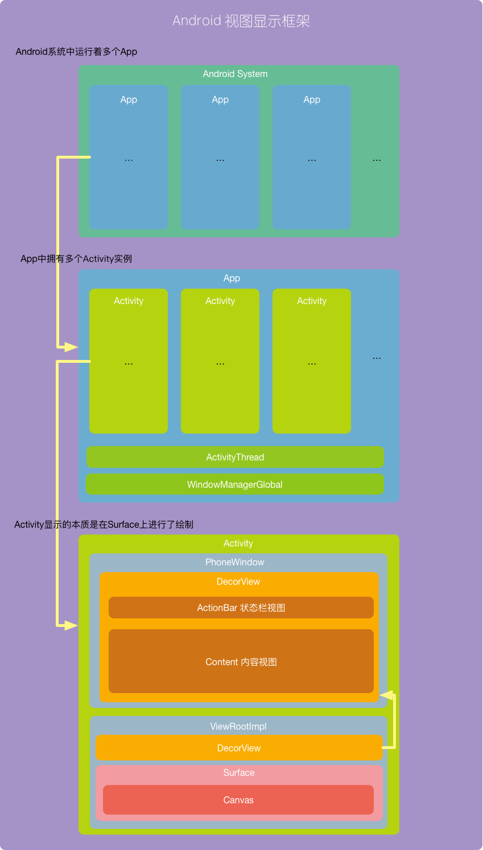

Slide 34
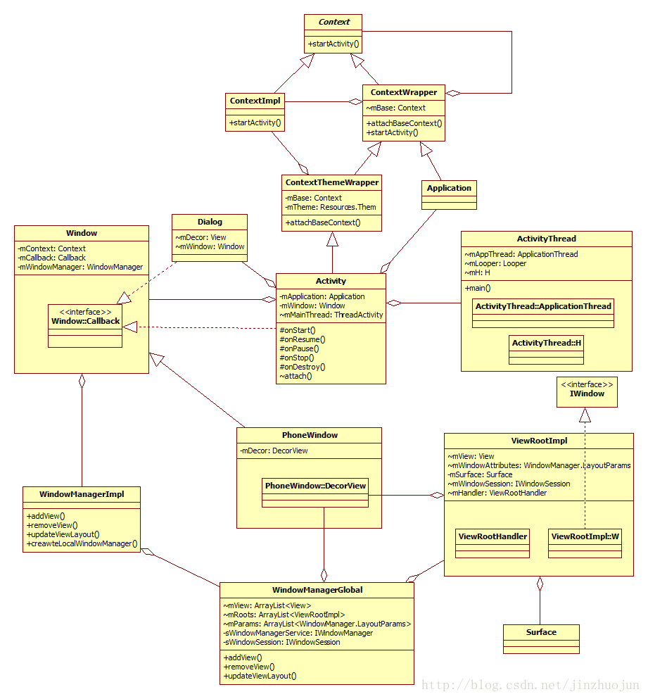
Notes:
Activity：描述一个Activity，它是与用户交互的基本单元。
ActivityThread：每一个App进程有一个主线程，它由ActivityThread描述。它负责这个App进程中各个Activity的调度和执行，以及响应AMS的操作请求等。
ApplicationThread：AMS和Activity通过它进行通信。对于AMS而言，ApplicationThread代表了App的主线程。简而言之，它是AMS与ActivityThread进行交互的接口。注意ActivityThread和ApplicationThread之间的关系并不像Activity与Application。后者的关系是Application中包含了多个Activity，而前者ActivityThread和ApplicationThread是同一个东西的两种"View"，ApplicationThread是在AMS眼中的ActivityThread。
ViewRootImpl：主要责任包括创建Surface，和WMS的交互和App端的UI布局和渲染。同时负责把一些事件发往Activity以便Activity可以截获事件。每一个添加到WMS中的窗口对应一个ViewRootImpl，通过WindowManagerGlobal向WMS添加窗口时创建。大多数情况下，它管理Activity顶层视图DecorView。总得来说，它相当于MVC模型中的Controller。
ViewRootImpl::W：用于向WMS提供接口，让WMS控制App端的窗口。它可看作是个代理，很多时候会调用ViewRootImpl中的功能。这种内嵌类的用法很多，特别是这种提供接口的代理类，如PhoneWindow::DecorView等。
Instrumentation:官方提供的Hook，主要用于测试。如果只关注窗口管理流程的话可以先无视。
WindowManagerImpl：Activity中与窗口管理系统通信的代理类，实现类是WindowManagerGlobal。WindowManagerGlobal是App中全局的窗口管理模块，因此是个Singleton。其中管理着该App中的ViewRootImpl，DecorView等结构，以有两个Activity的App为例：
Window：每个App虽然都可以做得各不相同，但是作为有大量用户交互的系统，窗口之间必须要有统一的交互模式，这样才能减小用户的学习成本。这些共性比如title, action bar的显示和通用按键的处理等等。Window类就抽象了这些共性。另外，它定义了一组Callback，Activity通过实现这些Callback被调用来处理事件。注意要和在WMS中的窗口区分开来，WMS中的窗口更像是App端的View。
PhoneWindow：PhoneWindow是Window类的唯一实现，至少目前是。这样的设计下如果要加其它平台的Window类型更加方便。每个Activity会有一个PhoneWindow，在attach到ActivityThread时创建，保存在mWindow成员中。
Context：运行上下文，Activity和Service本质上都是一个Context，Context包含了它们作为运行实体的共性，如启动Activity，绑定Service，处理Broadcast和Receiver等等。注意Application也会有Context。Activity的Context是对应Activity的，Activity被杀掉（比如转屏后）后就变了。所以要注意如果有生命周期很长的对象有对Activity的Context的引用的话，转屏、返回这种会引起Activity销毁的操作都会引起内存泄露。而Application的Context生命周期是和App进程一致的。关于Context的类结构图有下面的形式。Context是抽象类，定义了接口。ContextImpl是Context的实现类，包含了实现。而ContextWrapper是Context的包装类，它把请求delegate给其中的ContextImpl类去完成。ContextThemeWrapper是ContextWrapper的装饰类，它在ContextWrapper的基础上提供了自定义的主题。这结构初看有点乱，但结合下面的Decorator模式就一目了然了

Slide 35
https://source.android.google.cn/ https://blog.csdn.net/jinzhuojun/article/details/37737439 写完时看到一个人写的android framework分析，貌似不错： http://gityuan.com/android/ 优达学城，性能相关： https://cn.udacity.com/course/android-performance--ud825

